Slide 1
LP21 – Induction électromagnétique
Agrégation externe de Physique-chimie, option Physique
Jules FILLETTE

Slide 2
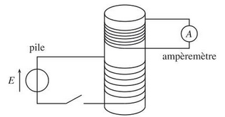
Expérience de Faraday
Physique Tout-en-un PCSI, 5ème édition, Salamito, Cardini, Jurine, Sanz

Slide 3
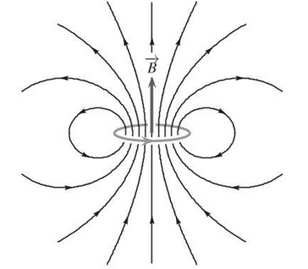
II.1) Auto-induction
Physique Tout-en-un PCSI, 5ème édition, Salamito, Cardini, Jurine, Sanz

Slide 4
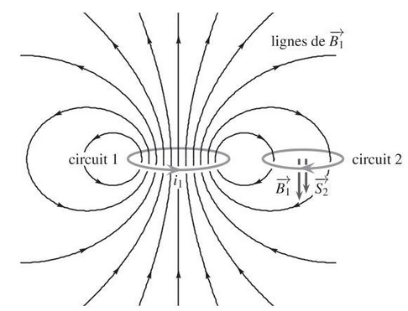
II.2) Cas de deux bobines en interaction
Physique Tout-en-un PCSI, 5ème édition, Salamito, Cardini, Jurine, Sanz

Slide 5
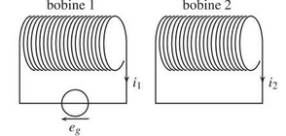
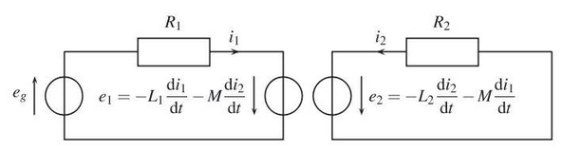
II.2) Cas de deux bobines en interaction
Physique Tout-en-un PCSI, 5ème édition, Salamito, Cardini, Jurine, Sanz

Slide 6
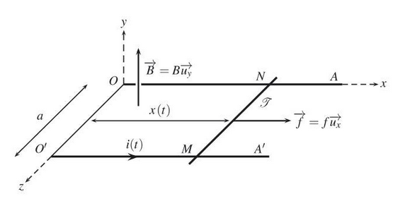
III.1) Conversion mécanique → électrique
Physique Tout-en-un PCSI, 5ème édition, Salamito, Cardini, Jurine, Sanz

Slide 7
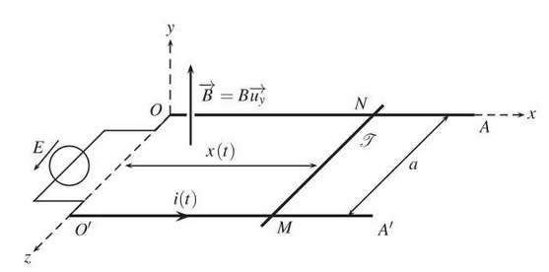
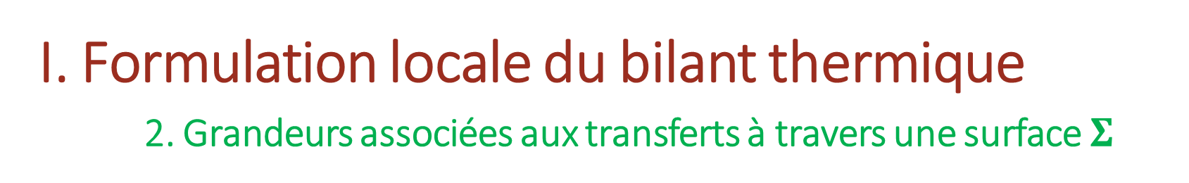
I. Formulation locale du bilant thermique 2. Grandeurs associées aux transferts à travers une surface$Σ$
Physique Tout-en-un PCSI, 5ème édition, Salamito, Cardini, Jurine, Sanz

